Slide 1

Petržalská super škola
III. ročník 2015/2016
Téma práce: Robot, ktorého sme naprogramovali
Názov práce: LEGO MINDSTORMS NXT 2.0
Vypracovali: Michal Bokor, Adam Červenák, Dominik Daniel
Vedúci práce: Mgr. Zdena Kročanová
Škola, trieda: ZŠ Prokofievova 5, 8.A

Slide 2
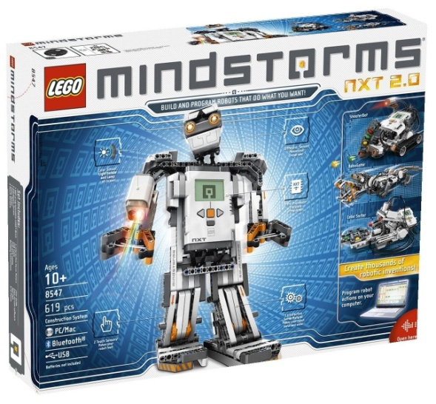
Lego Mindstorms NXT 2.0
danú tému sme si vybrali, lebo sme si chceli vyskúšať a overiť svoje programátorské schopnosti
k overeniu svojich schopností sme použili lego stavebnicu Mindstorms NXT 2.0, ktorá je určená pre začiatočníkov aj pokročilých

Slide 3

Lego Mindstorms NXT 2.0
Lego MINDSTORMS je stavebnica vyrobená spoločnosťou LEGO
pomocou nej si môžeme zostaviť a naprogramovať vlastného robota už za 30 minút
kombinuje inteligentnú kocku s mikropočítačovým mozgom
je už druhou generáciou robotickej stavebnice LEGO
prvá verzia tejto stavebnice bola vydaná už v roku 1998

Slide 4
Lego Mindstorms NXT 2.0
- k programovaniu postaveného robota môžeme využívať celú radu programovacích jazykov
- programovací jazyk LEGO MINDSTORMS NXT je vytvorený podľa vzoru programu LabVIEW od spoločnosti National Instruments
programovanie je založené na princípe drag – and – drop („ťahaj a pusť“)

Slide 5
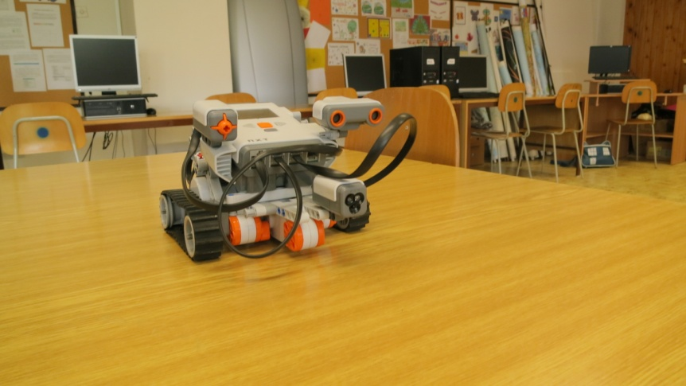
Postup programovania
na internete sme si vyhľadali a preštudovali manuál
nainštalovali sme si program LEGO MINDSTORMS NXT 2.0
zostrojili sme robota podľa návodu
začali sme sa „baviť“

Slide 6
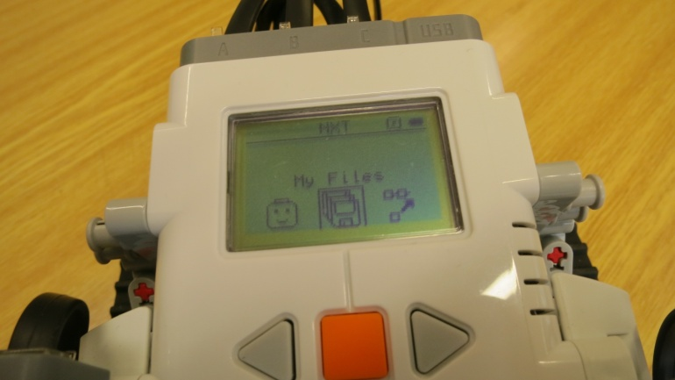
Postup programovania
Robot vykonával nasledovné činnosti:
  pohybovať sa dopredu, dozadu, doľava, doprava
  pri náraze do prekážky zmeniť smer
  rozpoznávať farby
  ísť po určenej farbe
  vydávať zvuky
  ukazovať obrázky na display
  - opakovať zadané úkony

Slide 7
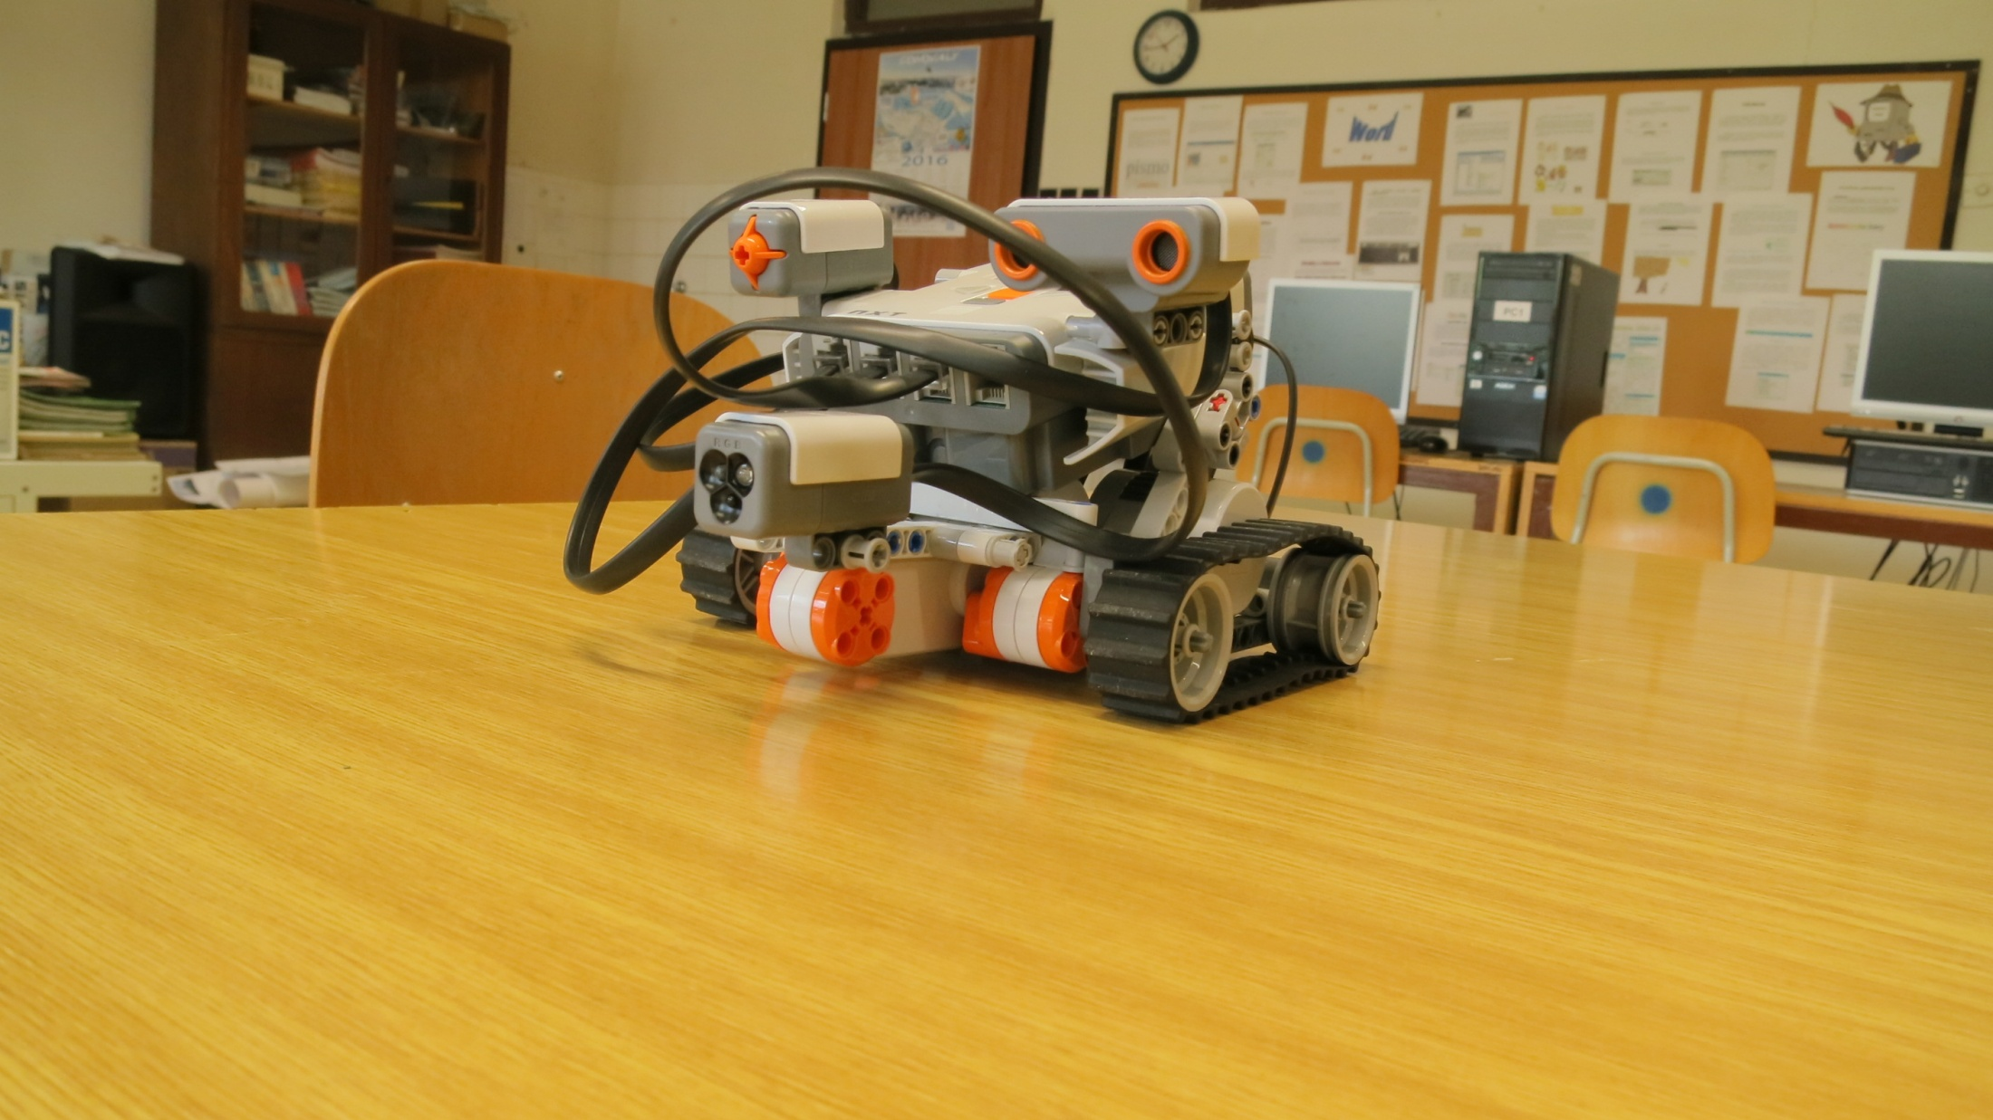

Slide 8
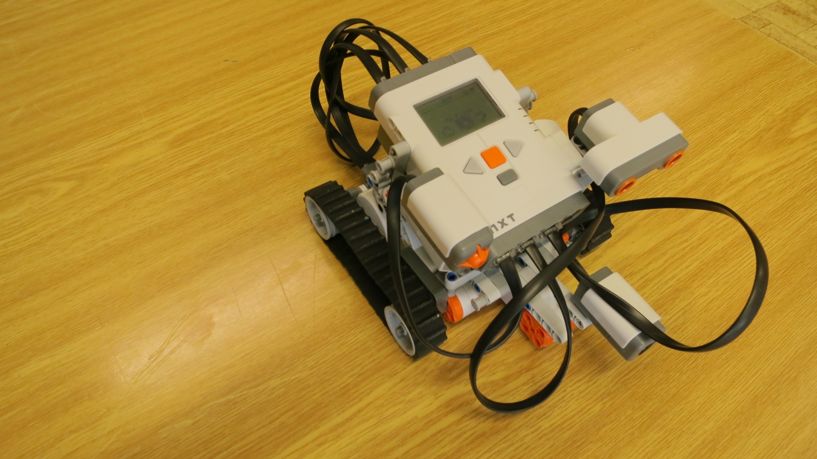

Slide 9
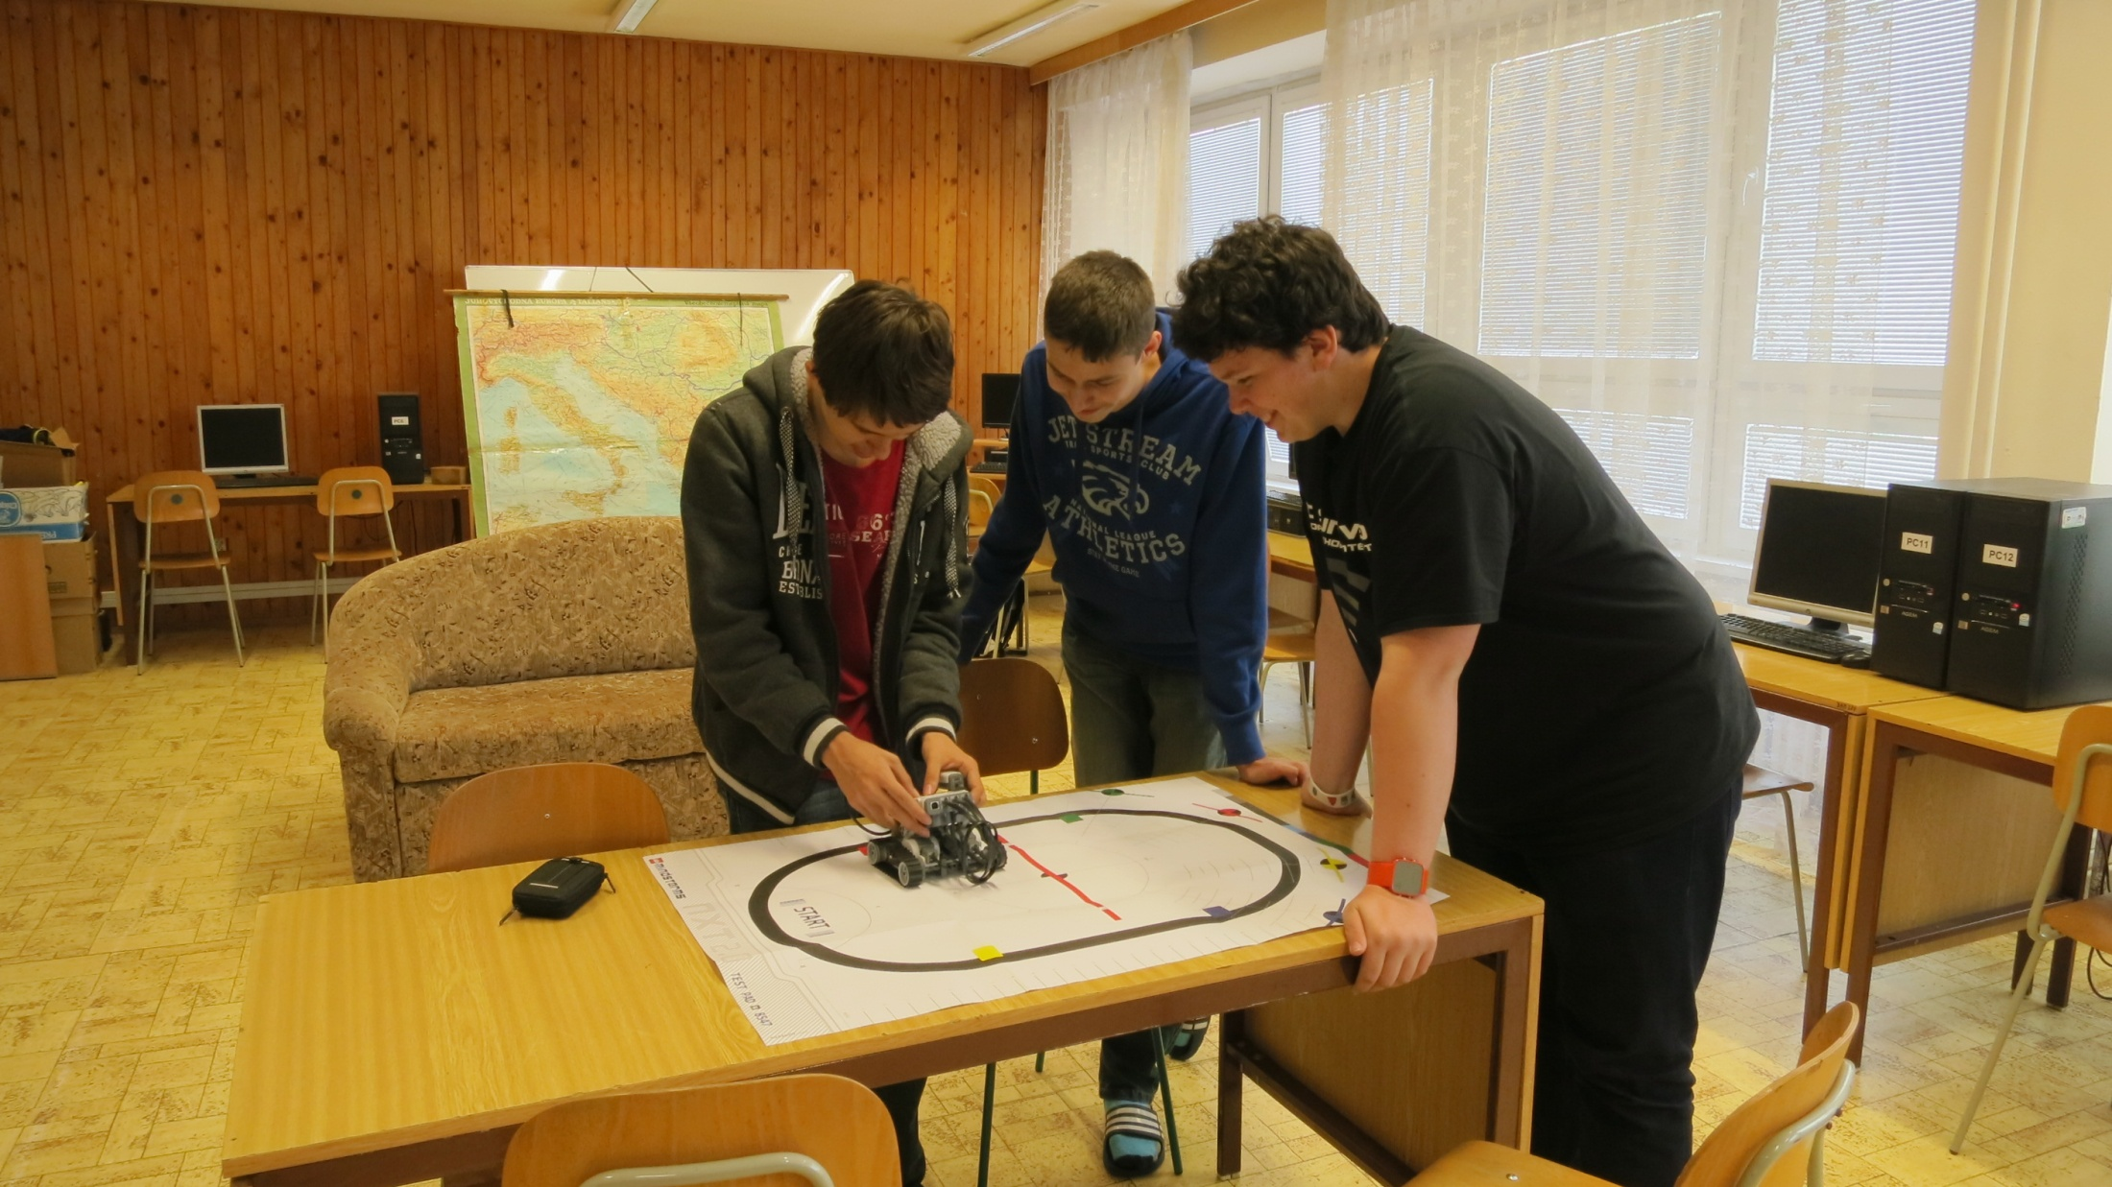

Slide 10
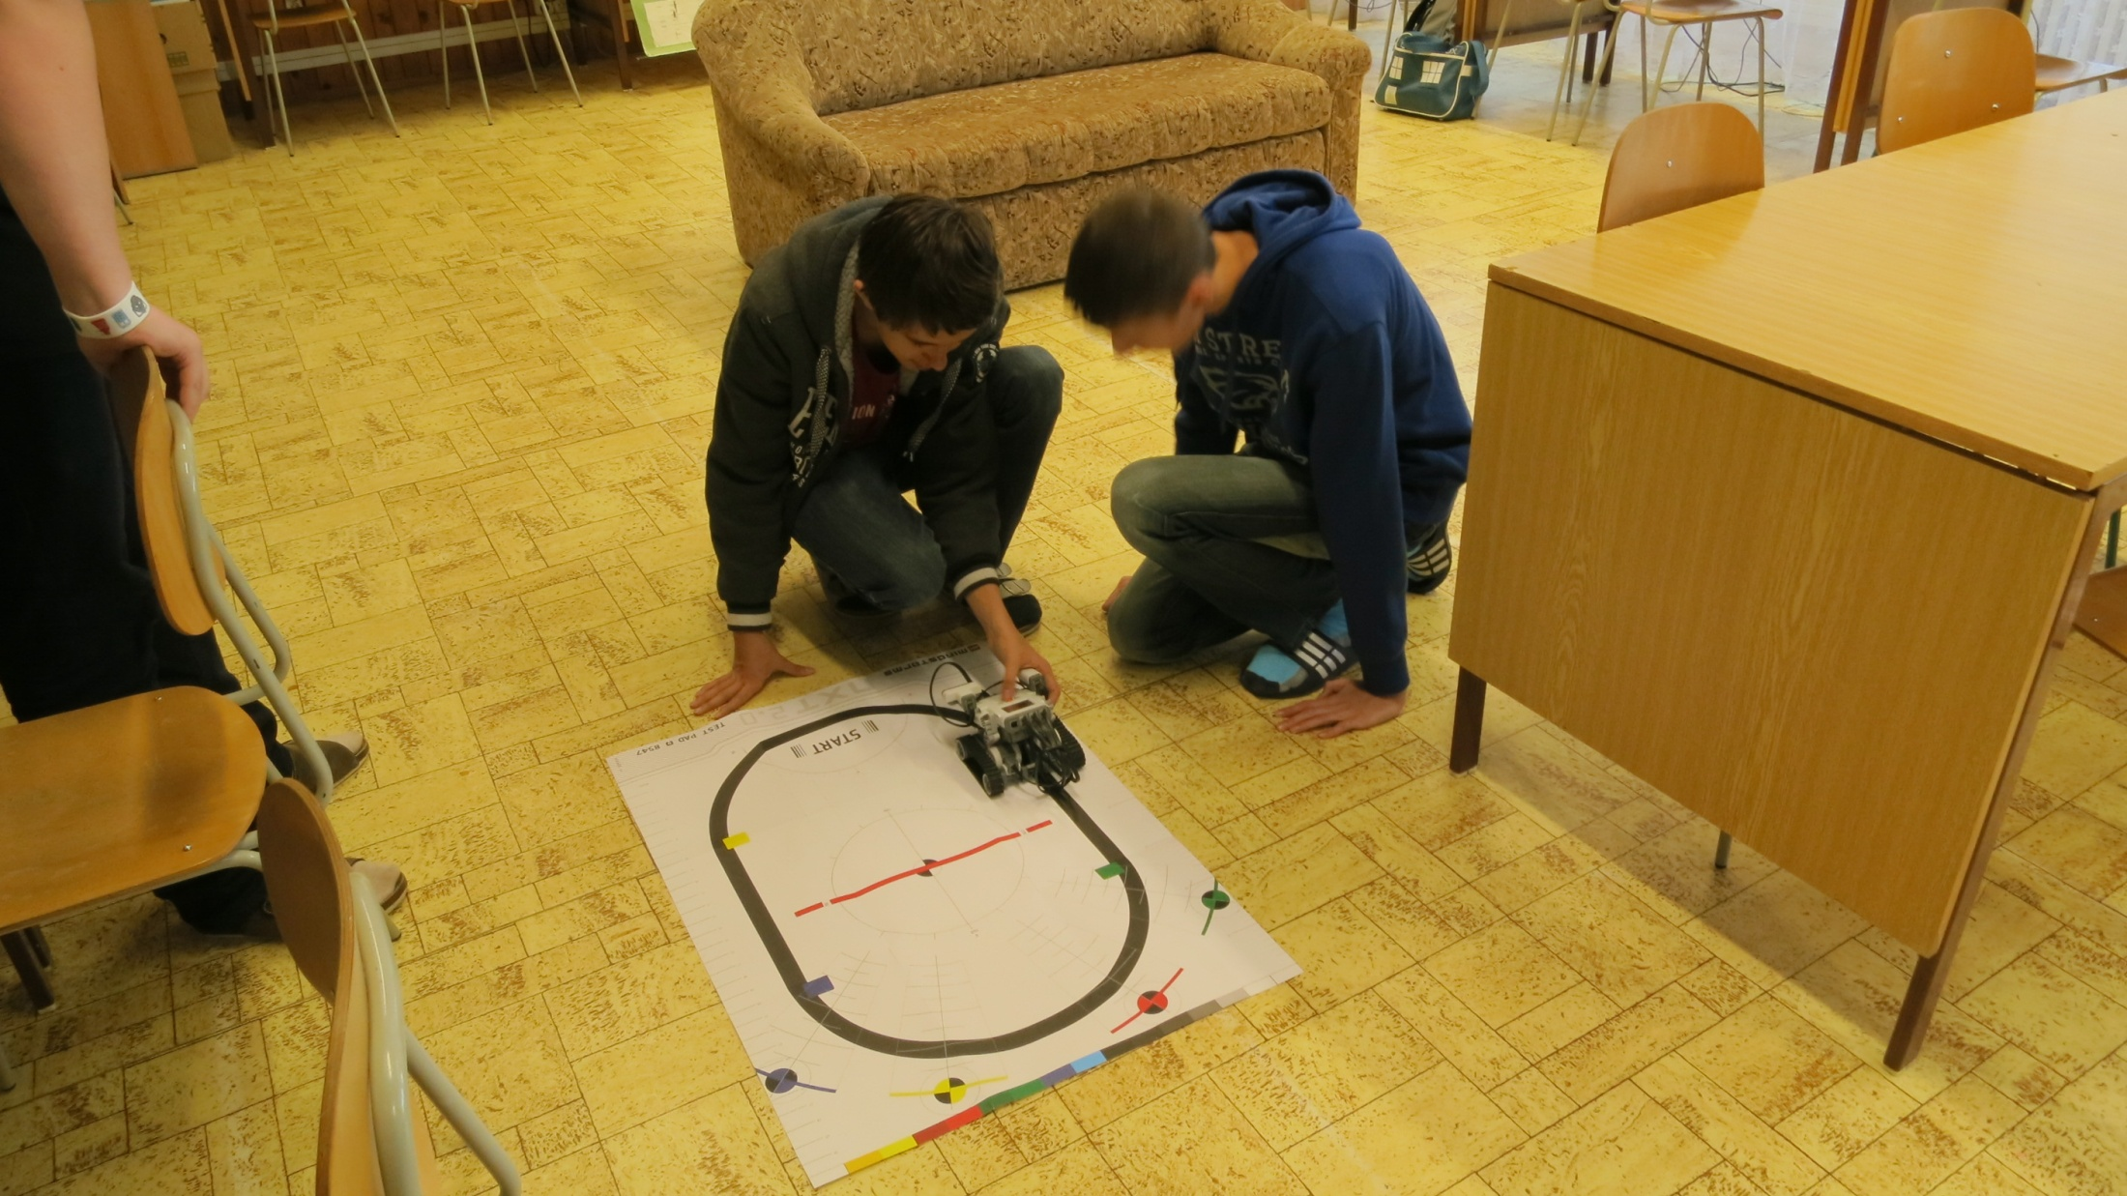

Slide 11
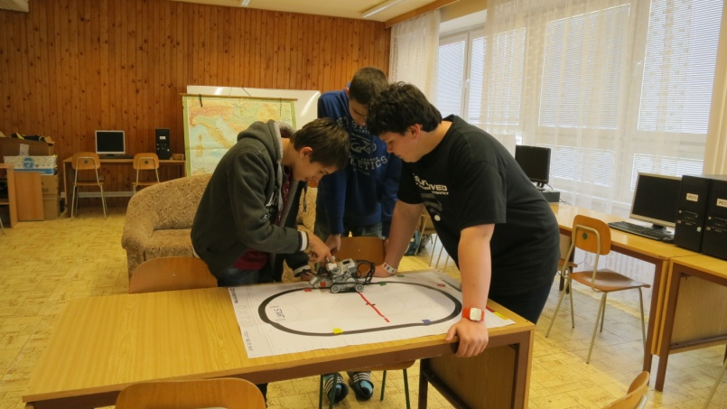
Naše schopnosti
Týmto našim projektom sme chceli poukázať, že aj žiaci ôsmeho ročníka dokážu naprogramovať a ovládať robota. Pri programovaní sme si zdokonalili svoje programátorské schopnosti a zručnosti. Naučili sme sa pracovať v novom programovacom jazyku. Pri programovaní sme využili svoju nápaditosť a tvorivosť.

Slide 12
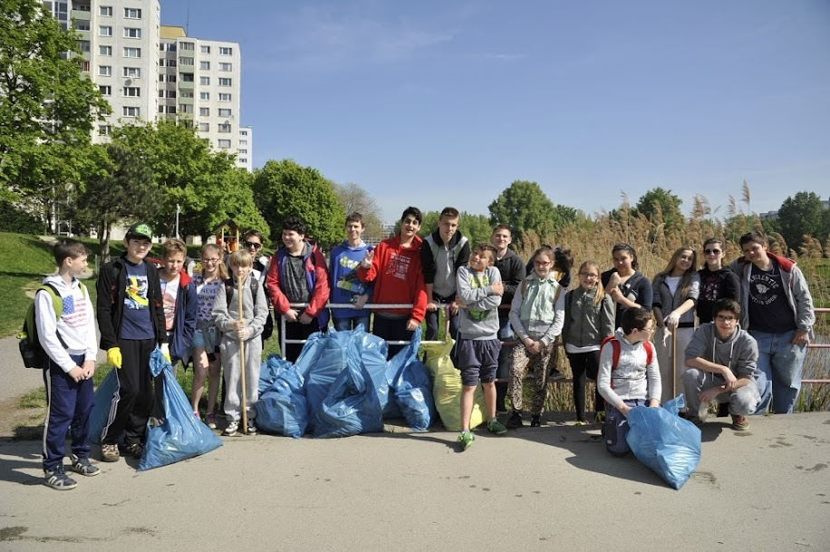
Ako sme pomohli Petržalke?
Naša škola sa pravidelne zúčastňuje projektu „Čistenie Chorvátskeho ramena“. Zbierali sme odpad okolo Chorvátskeho ramena. Každý rok sa zapájame do projektu „Olompiáda“. Hlavnou úlohou tohto projektu je zber a separácia plastových fliaš a papiera.

Slide 13
Použitá literatúra:
http://projekty.fs.vsb.cz/147/ucebniopory/978-80-248-3089-6.pdf
http://www.robosoutez.cz/files/Navod_na_NXT-G.pdf
http://www.legacik.sk/legacik/eshop/3-1-LEGO-KATALOG/15-2-LEGO-Mindstorms
http://ecx.images-amazon.com/images/I/81ZBYMUy%2B3L._SL1290_.jpg

Slide 14
Ďakujeme za pozornosť

